Slide 1
Responsable de Centre de loisirs

Slide 2

Le responsable de centre de Loisirs Assure de façon occasionnelle et à titre non professionnel, la direction de Centres de vacances ou de loisirs d'enfants et adolescents âgés de moins de 18 ans.
Définition

Slide 3
Compétences requises
L'activité nécessite de respecter et faire respecter les consignes de sécurité et d'hygiène en ce qui concerne les matériels, les locaux utilisés et les personnes. Connaître les gestes d'urgence et de secours, les techniques d'éveil de l'enfant et d'expression corporelle, les droits de l'enfant et de protection des mineurs.
Il doit aussi :
- organiser et concevoir des évènements
aménager des espaces d’activités
planifier les activités en fonction des contraintes du centre
suivre et évaluer les activités des agents
Élaborer le règlement intérieur et veiller à son application
Construire et coordonner l’ensemble des activités produites par l’équipe
Gérer la partie administrative & financière

Slide 4

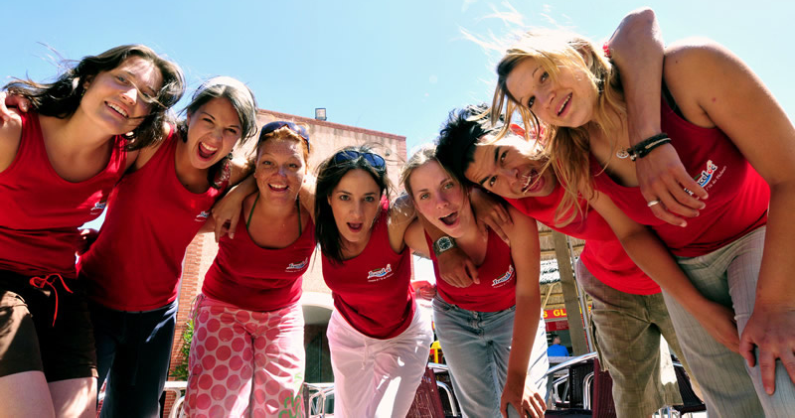
Ses activités
Il dirige un centre de vacances ou de loisirs pour enfants ou adolescents, est chargé de l'organisation pratique matérielle des activités (espaces, moyens...). Il peut être spécialisé dans certaines activités ou doit adapter les prestations à un public donné. Selon le niveau de responsabilité, il peut élaborer et organiser un projet d'animation, coordonner des activités et encadrer une équipe d'animateurs.

Slide 5
Formation
Qualités requises
Autonome dans l’activité quotidienne et l’organisation du travail,
• Capacité relationnelle et de communication,
• Aptitude à l’encadrement et au management,
• Connaissances des règles d’hygiène et de sécurité,
• Disponible
Organisé
Rigoureux
Un Brevet ou Diplôme d'Etat dans le secteur de l'animation (Brevet d'Aptitude à la Fonction d'Animateur (BAFA), Brevet d'Etat d'Animateur Technicien de l'Education Populaire et de la jeunesse (BEATEP), Diplôme d'Etat aux Fonctions d'Animation (DEFA), ...) peut être suffisant, mais il est préférable d'avoir le Brevet d'Aptitude à la Fonction de Directeur (BAFD) pour les fonctions d'encadrement de centres de vacances et de loisirs.

Slide 6
Interview
Isabelle Grodsziski (33 ans), Responsable d'un centre de loisirs à Sin-le-Noble
Son parcours :
J'ai obtenu un Bac Economique et Social, puis j'ai entamé des études universitaires mais je ne les ai jamais finies. En parallèle, j'étais animatrice depuis l'âge de 16 ans, de manière bénévole pendant les vacances d'été, puis j'ai passé le BAFA. Actuellement je suis en formation BP JEPS.
Sa formation :
Du BAFD (brevet d'aptitude aux fonctions de directeur) et le BP JEPS Loisirs tous publics option mise en synergie des actions éducatives.
La différence est que le BP JEPS est un diplôme professionnel, la formation est plus longue (18 mois) alors que le BAFD se déroule en trois temps, d'une semaine chacun.
Par ailleurs, le BAFD est un brevet, il ne permet donc que la pratique occasionnelle du métier.

Slide 7
Les qualités nécessaires :
Avoir le sens de l'écoute, le sens de l'adaptation, savoir se remettre en question pour avancer, avoir de l'imagination, être diplomate et aimer ce que l'on fait.
Les inconvénients du métier :
C'est un peu frustrant de ne pas être souvent sur le terrain avec les enfants.Les horaires sont également assez contraignants, les plus grosses périodes de travail sont pendant les vacances scolaires, c'est donc difficilement conciliable avec une vie de famille.
Son salaire :
Il dépend de la structure mais aux alentours de 1600-2000 euros/mois.
Un conseil pour des futurs responsable de centre de loisirs ?
Il est important d'obtenir une première expérience, en tant qu'adjoint par exemple, pour voir si la personne en est vraiment capable ; et ne pas hésiter à se renseigner sur les multiples possibilités qu'offre le secteur de l'animation.

